Slide 1


Tập đọc
CHUỖI NGỌC LAM

Slide 2
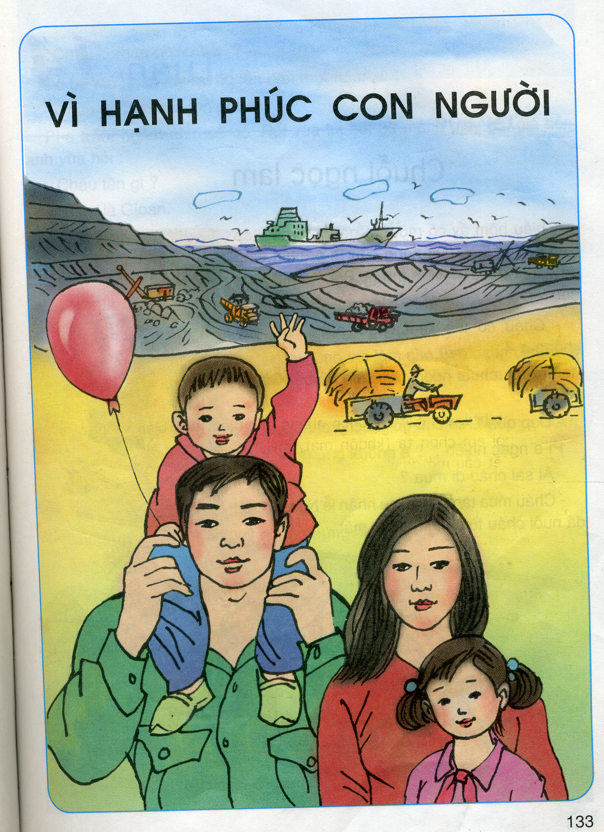
- Quan sát hình và cho biết tên chủ điểm của tuần này là gì ?
Chủ điểm gợi cho em nghĩ đến điều gì ?

Slide 3
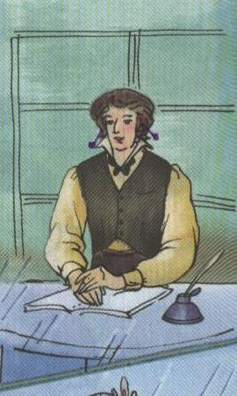
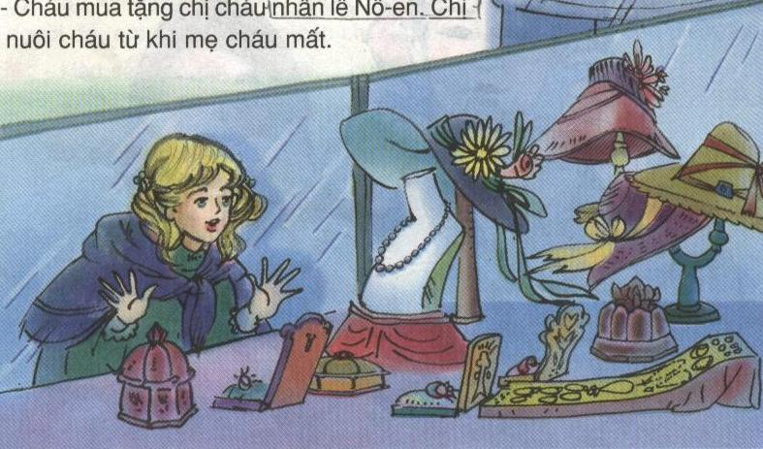
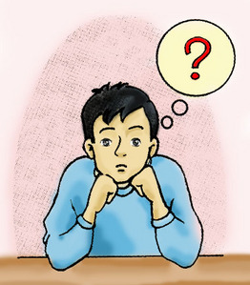
Cô bé là ai?
Cô đang làm gì?

Slide 4
Tập đọc 5
CHUỖI NGỌC LAM
PHUN-TƠN 0-XLƠ

Slide 5

Tập đọc
Chuỗi ngọc lam
Tuần 14
Chuỗi ngọc lam
134
135

Slide 6
Chuỗi ngọc lam
Thứ năm ngày tháng năm 2008
Tập đọc
Luyện đọc

Slide 7
* Chia đoạn: Gồm 2 đoạn
Đoạn 1: Từ đầu đến cướp mất người anh yêu quý.
Đoạn 2: Từ ngày lễ Nô-en đến hết bài.

Slide 8
Tập đọc
Chuỗi ngọc lam
* Luyện đọc từ:
* Tìm hiểu bài
- Pi-e
- Gioan
- lúi húi
- tràn trề

Slide 9
Tập đọc
Chuỗi ngọc lam
* Luyện đọc :
* Tìm hiểu bài
Cô đâu biết chuỗi ngọc này Pi-e dành để tặng vợ chưa cưới của mình, nhưng rồi một tai nạn giao thông đã cướp mất người anh yêu quý.
- Chuỗi ngọc lam
- Lễ Nô-en:
- Giáo đường

Slide 10
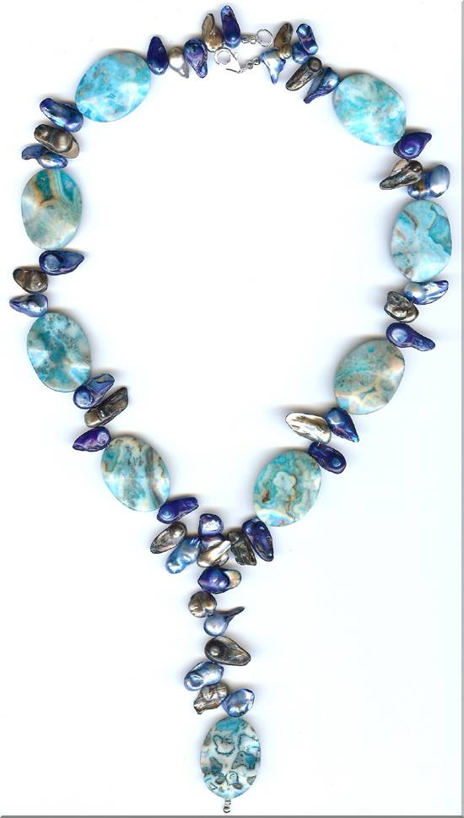
Chuỗi ngọc lam:

Slide 11

Lễ Nô – en:
Lễ quan trong nhất trong năm của Thiên Chúa giáo được tổ chức từ đêm 24 tháng 12 đến hết 25 tháng 12 để mừng ngày Chúa Jê-su ra đời

Slide 12
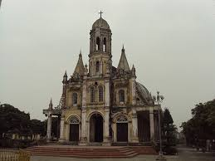
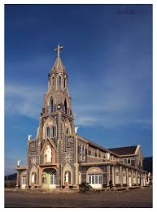
Giáo đường: Nhà thờ

Slide 13



Tập đọc:
Chuỗi ngọc lam
Hoạt động 1: Luyện đọc
PHUN – TƠN O-XLƠ
Luyện đọc theo nhóm đôi

Slide 14
Đoạn 1: Từ đầu đến cướp mất người anh yêu quý.
Đoạn 2: Từ ngày lễ Nô-en đến hết bài.

Slide 15
Chuỗi ngọc lam
Thứ năm ngày tháng năm 2008
Tập đọc
Tìm hiểu bài

Slide 16
Tập đọc
Chuỗi ngọc lam
Đọc đoạn 1 và trả lời câu hỏi

Slide 17
Cô bé mua chuỗi ngọc để tặng ai ?
Cô bé mua chuỗi ngọc lam để tặng chị nhân ngày lễ Nô-en. Đó là người chị đã thay mẹ nuôi cô từ khi mẹ cô mất .

Slide 18
- Em có đủ tiền mua chuỗi ngọc không ?
- Chi tiết nào cho em biết điều đó ?
- Cô bé không có đủ tiền để mua chuỗi ngọc.
- Cô bé mở khăn tay, đổ trên bàn một nắm xu và nói đó là số tiền cô đã đập con lợn đất.

Slide 19
Thái độ của Pi – e lúc đó thế nào ?
Chú Pi-e trầm ngâm nhìn cô bé rồi lúi húi gỡ mảnh giấy ghi giá tiền trên chuỗi ngọc lam.

Slide 20


Tập đọc
Chuỗi ngọc lam
Luyện đọc:
Tìm hiểu bài:
- Ý 1: Bé Gioan mua tặng chị mình chuỗi ngọc lam.

Slide 21
Tập đọc
Chuỗi ngọc lam
Đọc đoạn 2 và trả lời câu hỏi

Slide 22
Chị của cô bé tìm gặp Pi-e làm gì?
Cô tìm chú Pi-e để hỏi xem cô bé mua chuỗi ngọc lam ở cửa hàng đây không? Chuỗi ngọc có phải là chuỗi ngọc thật không ? Pi-e đã bán chuỗi ngọc thật cho cô bé ấy với giá bao nhiêu tiền?

Slide 23
Vì sao Pi-e nói rằng em bé đã trả giá rất cao để mua chuỗi ngọc?
Vì cô bé đi mua chuỗi ngọc bằng tất cả số tiền mà em có.

Slide 24
Tập đọc
Chuỗi ngọc lam
Luyện đọc:
Tìm hiểu bài:
- Ý 1: Bé Gioan mua tặng chị mình chuỗi ngọc lam.
- Ý 2: Cuộc đối thoại giữa Pi-e và chị cô bé
Nội dung: Ca ngợi những con người có tấm lòng nhân hậu ,biết quan tâm và đem lại niềm vui cho người khác

Slide 25
Thứ năm ngày tháng năm 2008
Tập đọc
Luyện đọc diễn cảm

Slide 26

Luyện đọc diễn cảm
Câu truyện trên có mấy nhân vật ?
Có 3 nhân vật: Pi – e , Gioan, chị của Gioan.

Slide 27
Thi đua đọc diễn cảm
Đoạn 1 (có 3 vai: Người dẫn chuyện, Gioan, Pi – e).

Slide 28
Chiều hôm ấy có một em gái nhỏ đứng áp trán vào tủ kính cửa hàng của Pi-e, nhìn từng đồ vật như muốn kiếm thứ gì. Bỗng em ngửng đầu lên: - Cháu có thể xem chuỗi ngọc lam này được không ạ? Pi-e lấy chuỗi ngọc, đưa cho cô bé. Cô bé thốt lên: - Đẹp quá! Xin chú gói lại cho cháu ! Pi-e ngạc nhiên: - Ai sai cháu mua ? - Cháu mua tặng chị cháu nhân ngày lễ Nô-en. Chị đã nuôi cháu từ khi mẹ cháu mất. - Cháu có bao nhiêu tiền?

Slide 29
Cô bé mở khăn tay ra, đổ lên bàn một nắm xu : - Cháu đã đập con lợn đất đấy ! - Pi-e trầm ngâm nhìn cô bé. Rồi vừa lúi húi gỡ mãnh giấy ghi giá tiền, anh vừa hỏi : - Cháu tên gì? - Cháu tên là Gioan. Anh đưa Gioan chuỗi ngọc gói trong bao lụa đỏ : - Đừng đánh rơi nhé ! Cô bé mĩm cười rạng rỡ, chạy vụt đi. Cô đâu biết chuỗi ngọc này Pi-e dành tặng vợ chưa cưới của mình, nhưng rồi một tai nạn giao thông đã cướp mất người anh yêu quý.

Slide 30
Củng cố
Qua câu chuyện em học tâp được gì từ cô bé Gioan?
Dặn dò
Ôn đọc và trả lời câu hỏi:
Chuỗi ngọc lam.
Chuẩn bị bài:
Hạt gạo làng ta.
Trần Đăng Khoa

Slide 31

Chúc các em
chăm ngoan,
học giỏi

